Slide 2
說明
觀察4/7~4/11這週因川普關稅政策不確定性帶給市場之影響，著重觀察是否存在套利空間
設定履約價為19000做觀察，
觀察重點如下：
小台指期 VS 月選合成
不同履約價之月選合成比較
月選合成 VS 週選合成

Slide 3
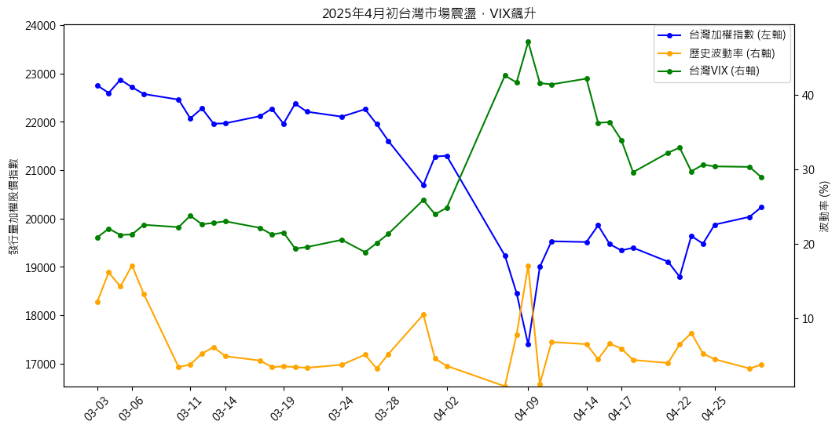

Slide 4
針對1點多~5點，市場沒甚麼交易量，圖形看起來很醜，甚至沒辦法畫 (因為原本預測call, put 只能差200毫秒以內，但是凌晨的那段時間差距可能都是以數分鐘、數十分鐘再算的)
有需要將手續費、權利金等內容加入其中嗎，因為以期貨價格-選擇權合成價格會發現怪怪的，好像很少到0，基本上都會比0差一點點 (25點內)

Slide 5
4/7觀察
因4/7當天台股大盤、台指期跌停沒出量，選擇以夜盤切入做觀察

Slide 6
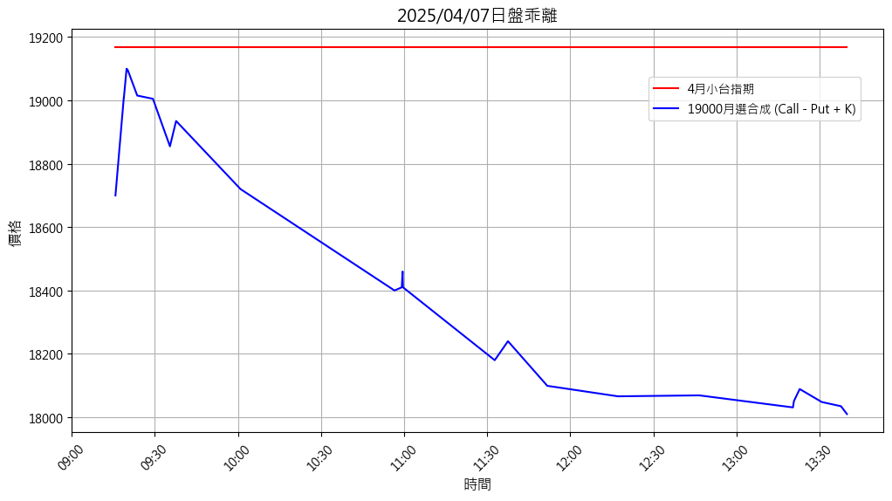

Slide 7
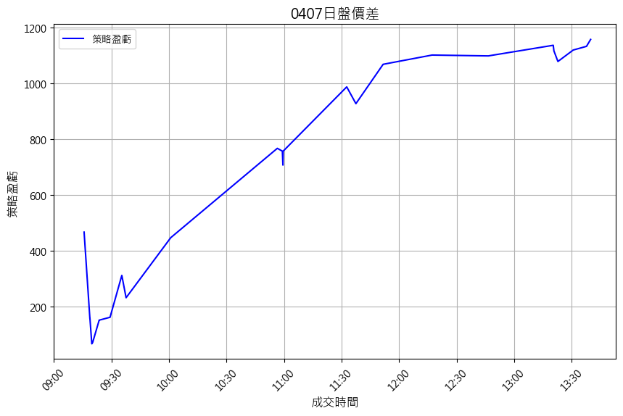

Slide 8
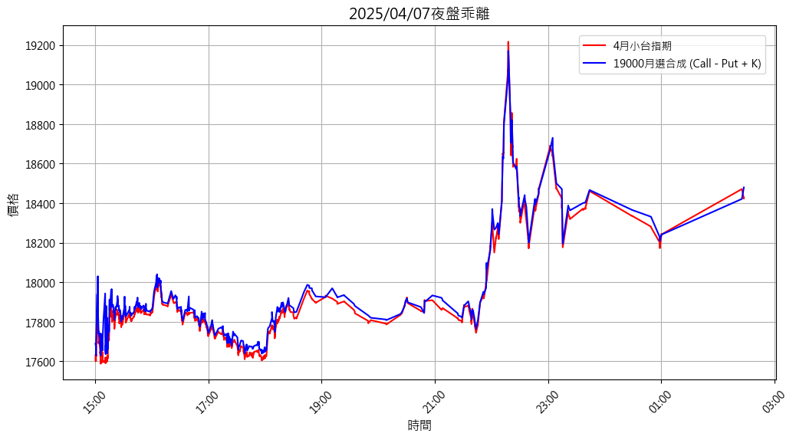
1點後Call成交資料95筆, Put僅有13筆，難以畫出走勢圖
、

Slide 9
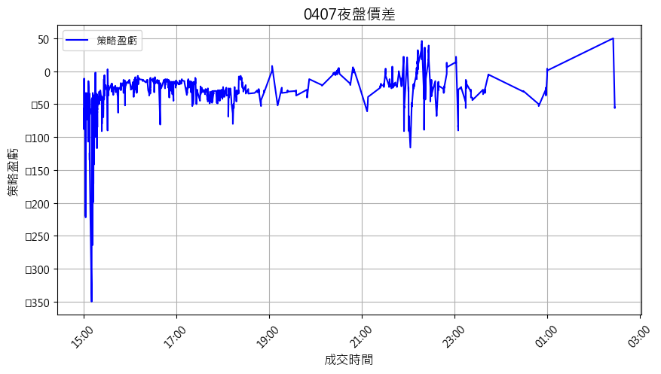
價差是由期貨-選擇權合成價格

Slide 10
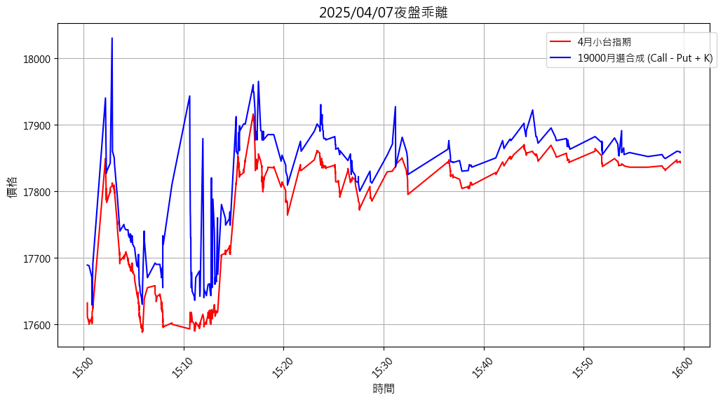

Slide 11
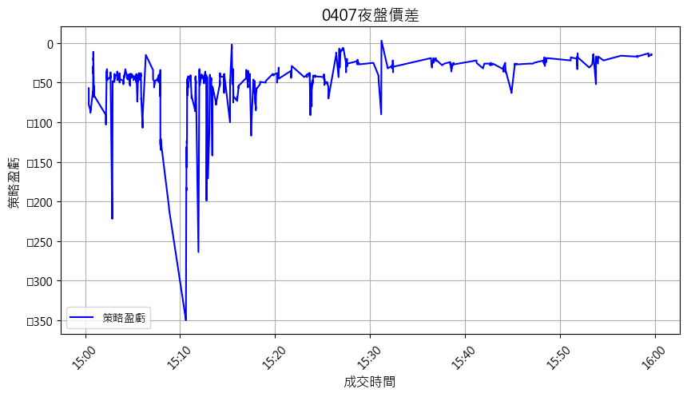
價差是由期貨-選擇權合成價格

Slide 12
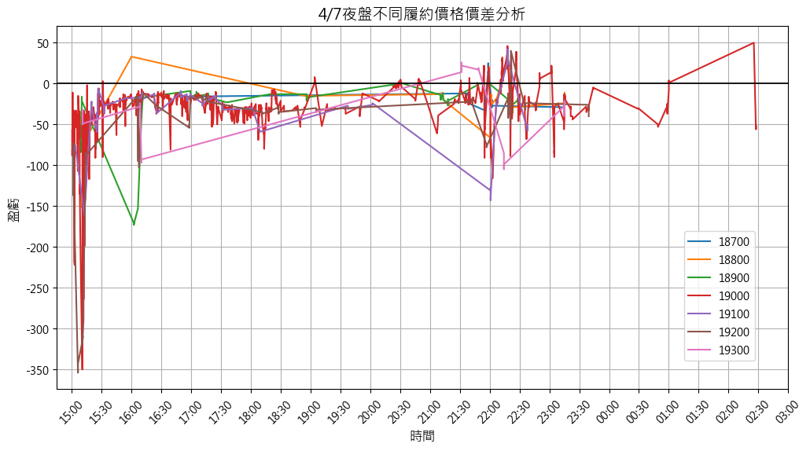
有地方怪怪的，因為好像離0都有一小段距離，不確定是不是因沒有考慮手續費等等

Slide 13
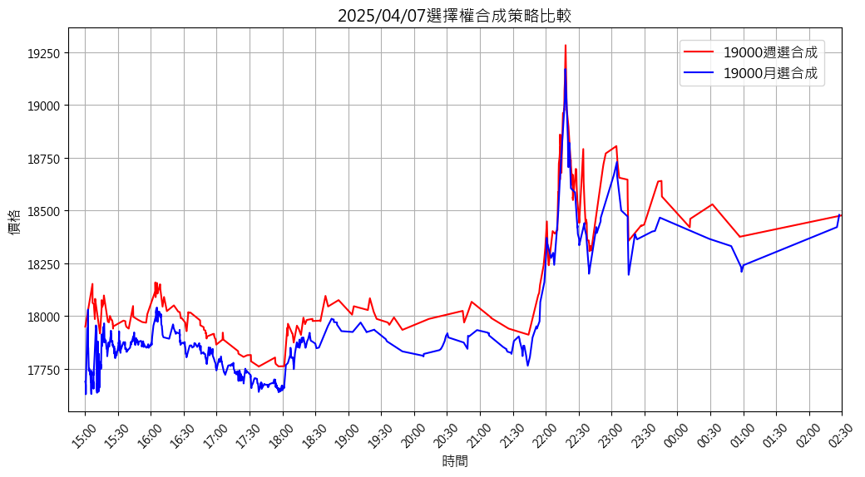
1500
價差260
平均價差：120.55點

Slide 14
4/08觀察
因4/10當天台股大盤、台指期漲停沒出量，選擇以夜盤切入做觀察

Slide 15
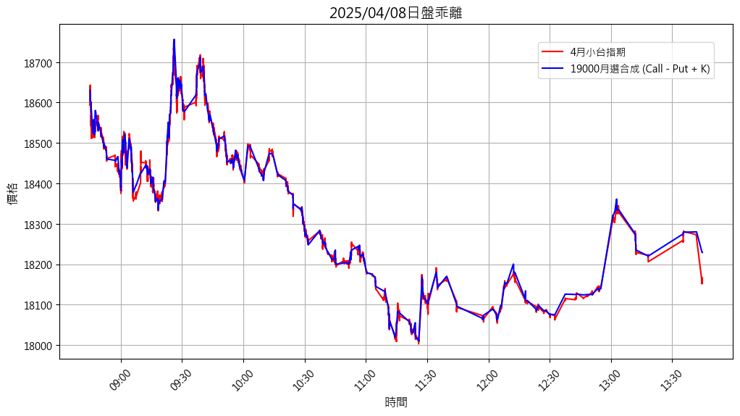
、

Slide 16
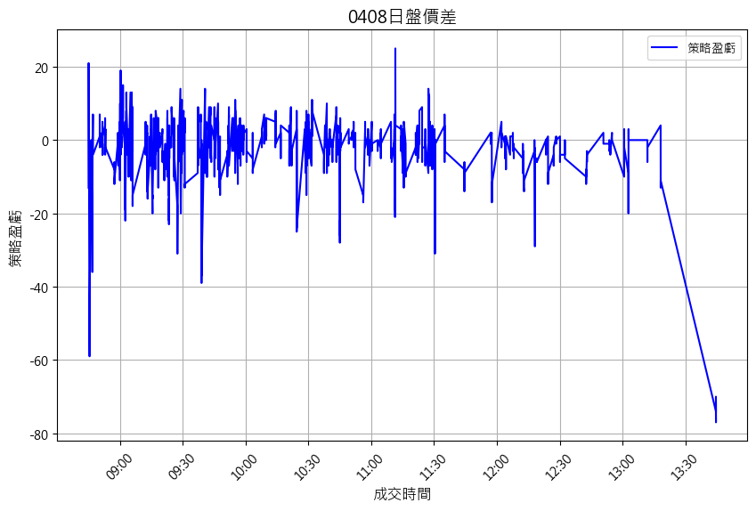
、

Slide 17
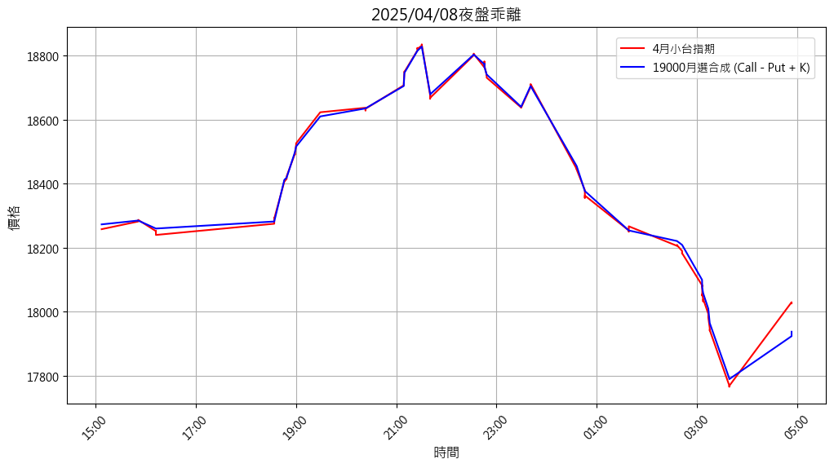
、

Slide 18
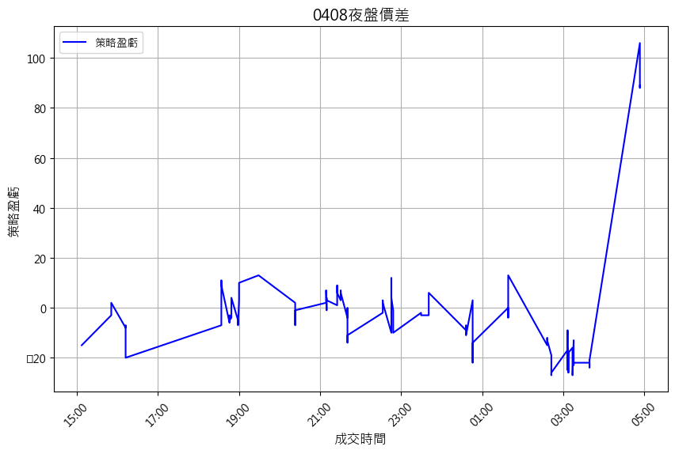
、

Slide 19
4/09觀察
因4/10當天台股大盤、台指期漲停沒出量，選擇以夜盤切入做觀察

Slide 20
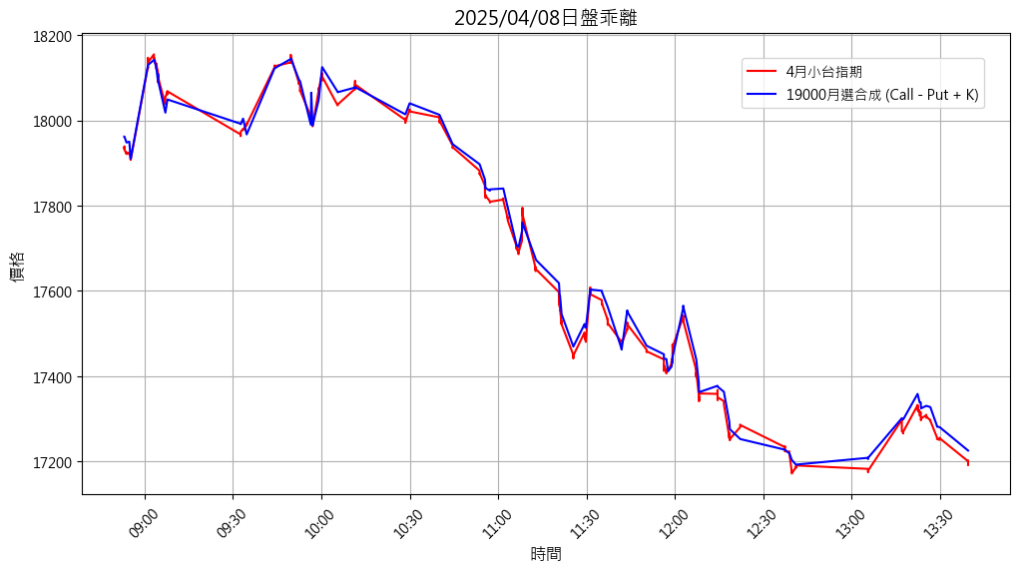
、

Slide 21
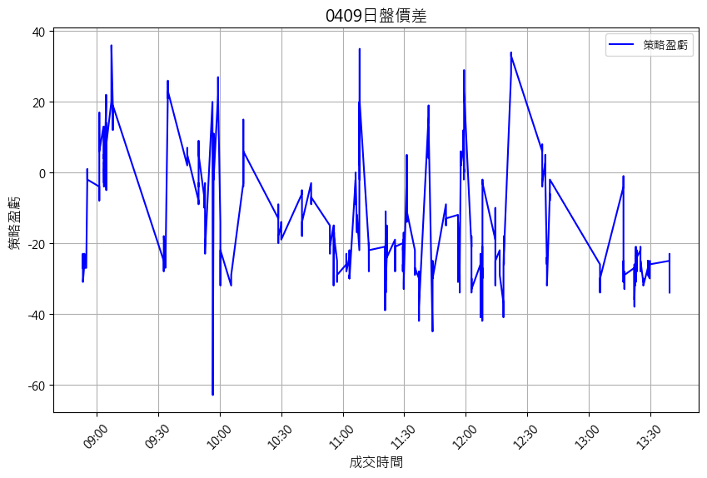
、

Slide 22
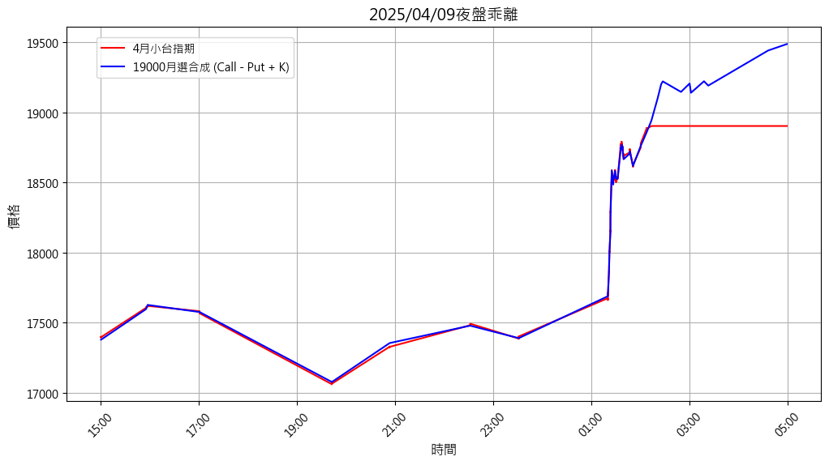
小台指期從4/10凌晨2:11後，價格一直維持在18902
、

Slide 23
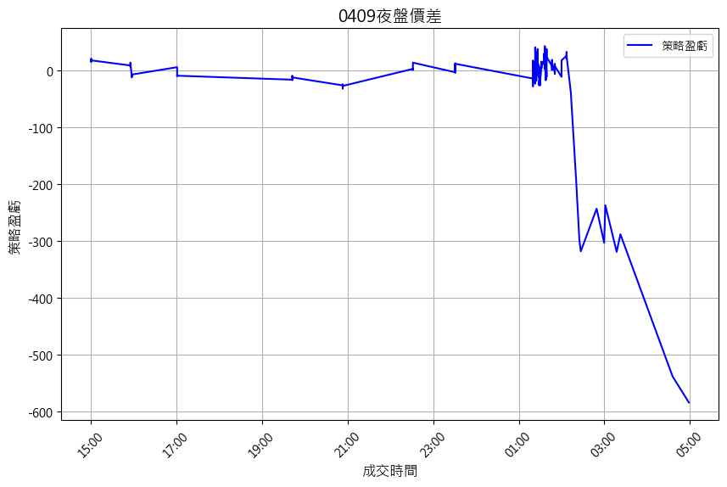
、

Slide 24
4/10觀察

Slide 25
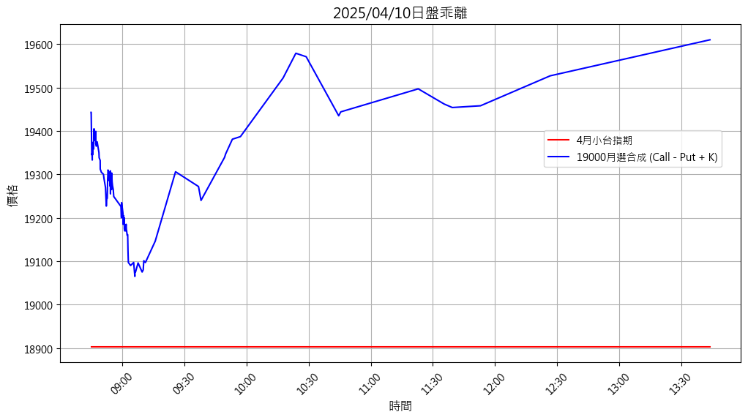

Slide 26
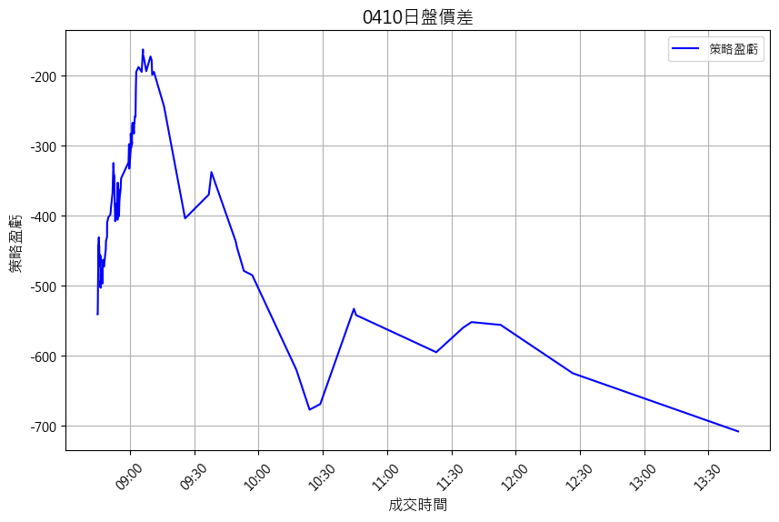

Slide 27
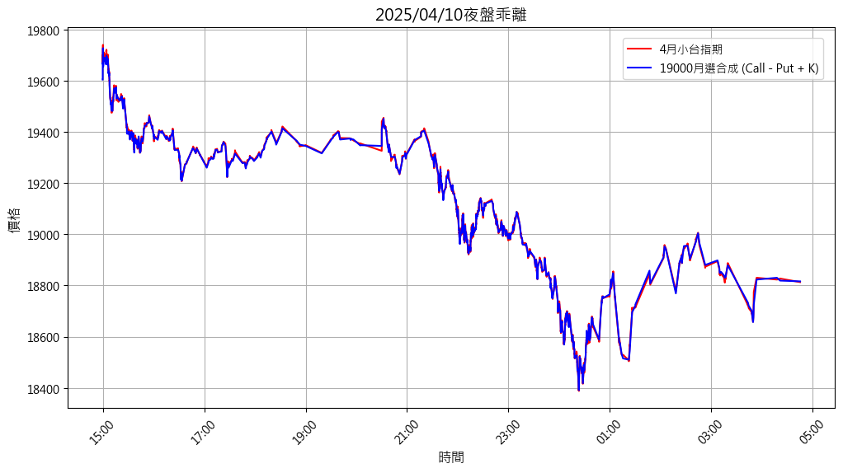
、

Slide 28
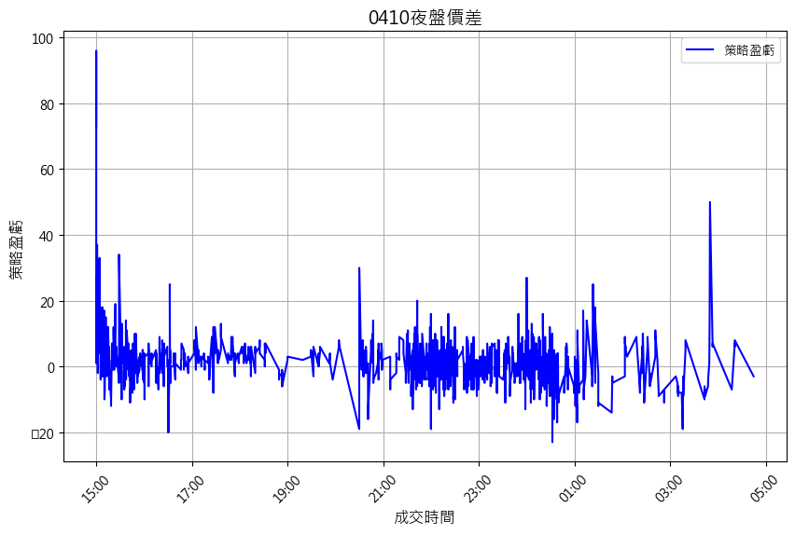
、

Slide 29
4/11日盤觀察

Slide 30
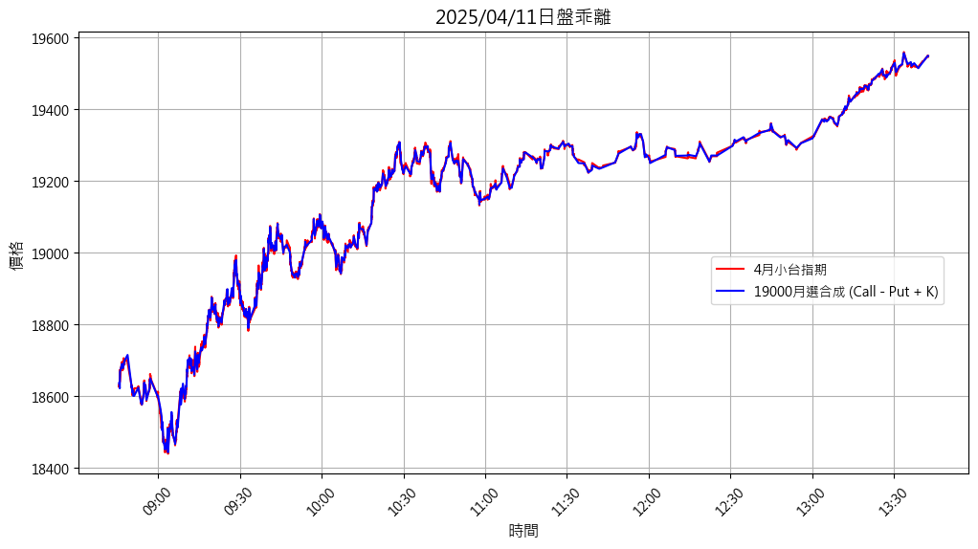
、

Slide 31



